Slide 1
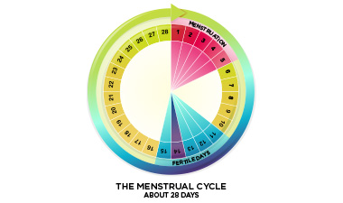
MENSTRUALNI CIKLUS (osnovni pojmovi)

Slide 2
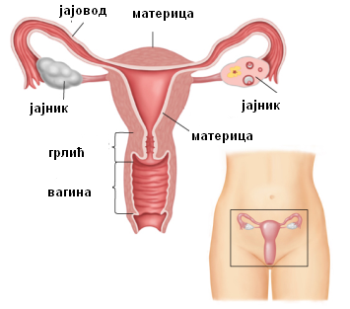
Ženski reproduktivni organi
Jajnik – ovarium
Jajovod (Falopijeva tuba) – tuba uterina
Materica – uterus
Grlić – cervix
Rodnica - vagina
Srpski - latinski naziv

Slide 3
MENSTRUACIJA
Menstruacija (menstrualno krvarenje, period, ciklus, menzes) je normalno vaginalno krvarenje koje se dešava jedanput mesečno. Sam naziv menstruacija dolazi od latinske reči mensis koja znači mesec.
Prva menstruacija u životu (menarha) obično nastupi između 11 i 14 godina i normalno se dešava svaki mesec sve do oko 50 godina starosti žene kada žena ulazi u menopauzu.
Ciklusi se privremeno prekidaju tokom trudnoće i tipično se ne nastavljaju tokom prvih meseci dojenja.
Zašto dolazi do menstruacije?
Svaki mesec telo žene se priprema za trudnoću. Jedna od priprema je promena i rast sluznice u materici (pravi se adekvatno ’mesto’ za usađivanje oplođenog jajašca). Ako do trudnoće ne dođe, onda ta sluznica u materici nije potrebna i izlazi napolje u vidu menstrualnog krvarenja. Menstrualna krv sastoji se delimično od krvi, ali i od sluzi, ćelija i parčića materičnog tkiva.
© 2013 SafeSexResurs.org Serbian Association for Sexual and Reproductive Health and Right

Slide 4
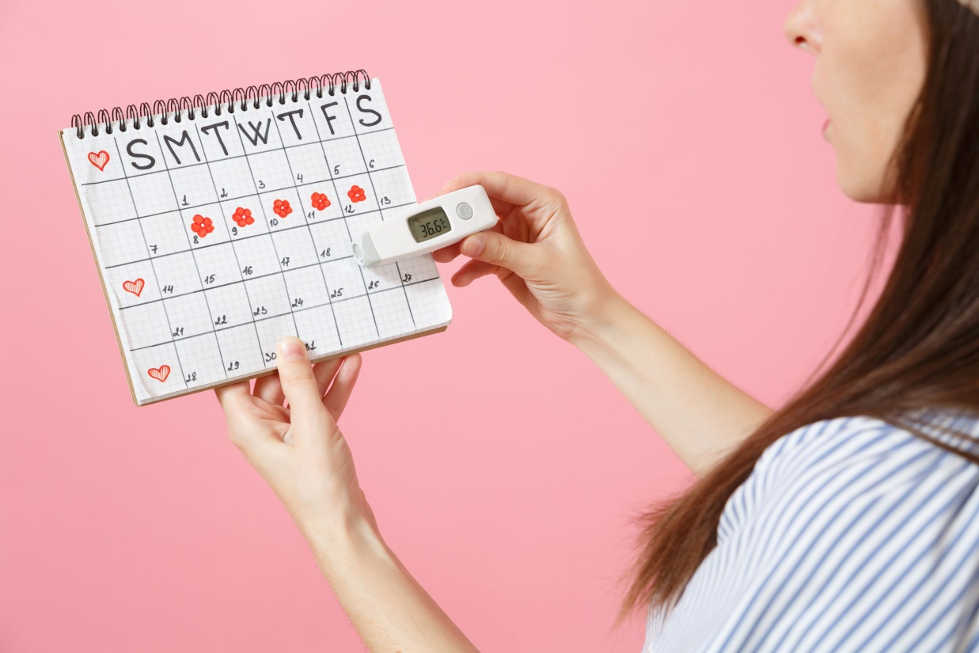
Koliko traje menstruacija?
Može da traje 2 do 8 dana, u proseku 4 do 6.
Krv ne teče stalno već teče pa stane iako to nije uvek lako uočljivo.
U proseku žena izgubi količinu od 4 do 6 supenih kašika krvi za vreme menstruacije, odnosno 60 do 90g.
© 2013 SafeSexResurs.org Serbian Association for Sexual and Reproductive Health and Right

Slide 5
MENSTRUALNI CIKLUS
Menstrualni ciklus je period između dva krvarenja (menstruacije), gde je prvi dan krvarenja ujedno i prvi dan ciklusa.
Koliko traje menstrualni ciklus?
Dužina menstrualnog ciklusa (od prvog dana krvarenja do prvog dana sledećeg krvarenja) varira i obično traje od 21 do 35 dana, u proseku 28 dana.
Ako se krvarenje javlja u redovnim vremenskim razmacima menstrualni ciklus je redovan (približno je isti broj dana između dva krvarenja). U slučaju da to nije tako radi se o neredovnom menstrualnom ciklusu.
© 2013 SafeSexResurs.org Serbian Association for Sexual and Reproductive Health and Right

Slide 6
OVULACIJA
Ovulacija je oslobađanje jajne ćelije iz jajnika prema jajovodu.
Svakog meseca, folikul sa jajnom ćelijom sazreva unutar janika. Jednom kad dostigne određenu veličinu, folikul otpušta jajnu ćeliju iz jajnika u jajovod, u kojem se može dogoditi oplodnja spermatozoidom, i kroz jajovod putuje dalje prema materici.
Koji jajnik, levi ili desni, otpušta jajašca je prilično proizvoljno. Ovulacija ne mora nužno biti na naizmeničnim jajnicima od jednog do drugog ciklusa.

Slide 7
KADA SE OVULACIJA DEŠAVA?
Za žene kojima menstrualni ciklus traje 28 dana ovulacija je obično na polovini tj. 14-og dana menstrualnog ciklusa.
Ženama čiji menstrualni ciklus traje kraće ili duže od 28 dana, dan ovulacije računa se tako što od dužine trajanja ciklusa oduzmemo 14 dana.
Primer: Kod žene čiji menstrualni ciklus traje 32 dana, kog dana ciklusa najverovatnije dolazi do ovulacije?
32 – 14 = 18. dana ciklusa
Dakle, ovulacija je 14 dana pre menstrualnog krvarenja.

Slide 8
ZNACI OVULACIJE
1) Promene u vaginalnom sekretu.
Kako menstrualni ciklus napreduje, iscedak iz grlića postaje intenzivniji i menja teksturu. Promene reflektuju porast nivoa estrogena. Nekoliko dana pre ovulacije, sekrecija će početi da biva providna i klizava i biće je sve više u količini. Mnoge žene sekret u ovom periodu porede sa svežim belancima.
Sekret grlića je zaštitna barijera, ali tokom najfertilnijeg perioda ciklusa (upravo u danima oko ovulacije), dozvoljava spermatozoidima da prođu kroz grlić i matericu do jajovoda u susret jajnoj ćeliji koju treba da oplode.

Slide 9
2) Diskretan (lako probadajući) bol i/ili nelagodnost u donjem delu stomaka.
Jedna od pet žena oseti ovulatornu aktivnost u donjem delu stomaka, koja se manifestuje od blagih grčeva do jačih bolova. Ovi bolovi mogu trajati od nekoliko minuta da nekoliko sati. Takođe je moguća i oskudna sukrvica u sluzavom sekretu.
3) Bolne/osetljive grudi
4) Subjektivni simptomi (pojačana polna želja, poletnost, bolje raspoloženje...).

Slide 10
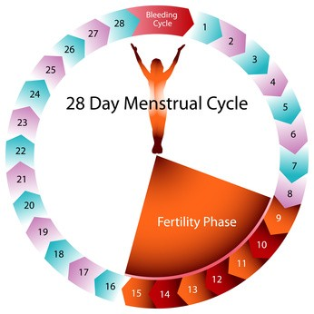
ŠTA SU PLODNI DANI?
Plodni (fertilni) dani predstavljaju period u menstrualnom ciklusu žene kada je verovatnoća začeća najveća. Tačnije, to je period od 3-4 dana pre ovulacije do dana nakon ovulacije.
Da biste bili sigurni u dan ovulacije morate pouzdano znati koliko vam traje menstrualni ciklus!

Slide 11
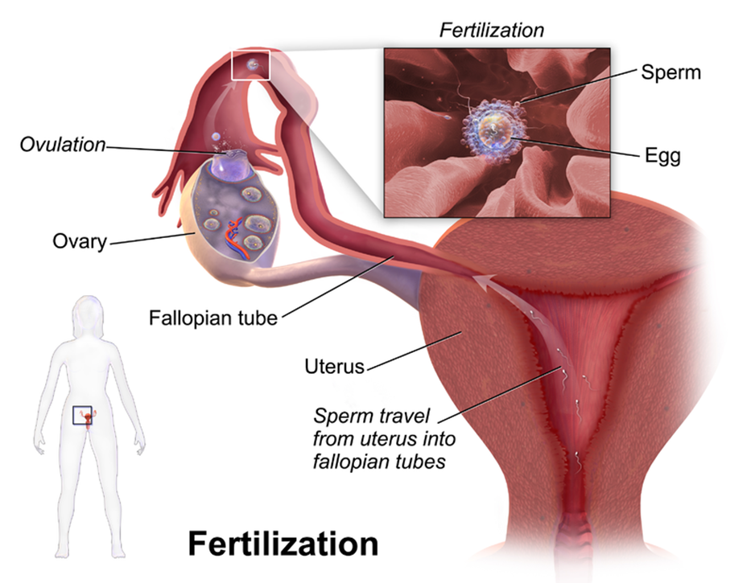
OPLOĐENJE
Oplođenje (fertilizacija) predstavlja spajanje jajne ćelije i spermatozoida pri čemu nastaje zigot (oplođena jajna ćelija). Dešava se u jajovodu.

Slide 12
Slikoviti prikaz menstrualnog ciklusa pogledajte na linku
→ https://www.youtube.com/watch?v=vXrQ_FhZmos
Šta je PMS? Kako izgleda? Šta se može uraditi u pravcu ublažavanja tegoba PMS?
Odgovori se nalaze u nastavku prezentacije...

Slide 13
PREMENSTRUALNI SINDROM (PMS)
PMS je ciklični poremećaj koji se javlja u drugoj fazi menstrualnog ciklusa (nakon ovulacije) a prestaje sa početkom menstruacije ili neposredno posle toga.
Premenstrualni sindrom nije psihijatrijsko oboljenje, već jedno „hormonalno stanje“.
Tegobe u PMS mogu biti brojne, a najčešće se javljaju:
razdražljivost, ljutnja, nemir, osećaj straha,
česte promene raspoloženja, bezvoljnost,
umor i osećaj nedostatka energije, poremećaj sna,
otoci, osećaj nadutosti stomaka, bolovi u stomaku, nabrekle i osetljive grudi, glavobolja,
osećaj gladi i potrebe za slatkom hranom...

Slide 14
Najčešće je pogoršanje pred menstruaciju i tegobe prolaze po dobijanju krvarenja ili drugog-trećeg dana menstrualnog krvarenja.
Većina žena povremeno ima premenstrualne tegobe blažeg stepena, dok oko 20% njih ima simptome koji mogu značajno da utiču na svakodnevne aktivnosti, psihičko zdravlje i kvalitet života žene.
Žene koje iz određenih razloga nemaju ovulaciju (npr. žene na oralnoj kontracepciji), nemaju ni PMS simptome!

Slide 15
Šta možemo da uradimo?
Edukacija u pogledu prepoznavanja simptoma i psihološka podrška žene
Odmor i relaksacija u kritičnom periodu
Umerena fizička aktivnost (podizanje nivoa endorfina...)
Ishrana sa manje soli, bez koncentrovanih ugljenih hidrata (slatkiša), i bez kofeina (kafe, energetskih pića, crnog i zelenog čaja)
Zašto baš takav režim ishrane?
Manji unos soli smanjuje zadržavanje vode u organizmu i samim tim smanjuje otoke, „natečenost“ koji se često javljaju u PMS
Iako se javlja pojačana želja za slatkim namirnicama (usled hormonskih promena), slatkiše treba izbegavati jer dovode do naglog skoka a zatim naglog i velikog pada šećera u krvi (reaktivne hipoglikemije) koja sama po sebi predstavlja stresno stanje za organizam i ponovo rađa još jaču želju za slatkim („začarani krug“)
Smanjenje unosa kofeina smanjuje iritabilnost nervnog sistema (koji već sam po sebi može biti razdražljiv u PMS-u)

Slide 16
Ako imate veoma izražene tegobe PMS-a, pogotovo ukoliko se javljaju u svakom ciklusu, konsultujte se sa svojim lekarom odnosno ginekologom.

